Slide 1

RePORTES AUTOMATIZADOS USANDO R Y RSTUDIO
Martín Sielfeld
MSc in Economics, Adolfo Ibáñez University
GitHub repository

Slide 2
ÍNDICE
¿Que son R y Rstudio?
Reportes automatizados
Rmarkdown
Ejemplos

Slide 3
¿Que son R y rstudio?

Slide 4

Lenguaje R
Software de acceso gratuito para computación estadística y gráfica.
Usado en todo el mundo, como Python, Stata, SQL, entre otros.
Implementado para Windows, Mac y Linux.
Rstudio corresponde a un Entorno de Desarrollo Integrado (IDE), el cual brinda una mayor flexibilidad a R.
El igual que muchos softwares de acceso gratuito, R posee una fuerte comunidad que ayuda al mejoramiento de la versatilidad de acciones.

Slide 5
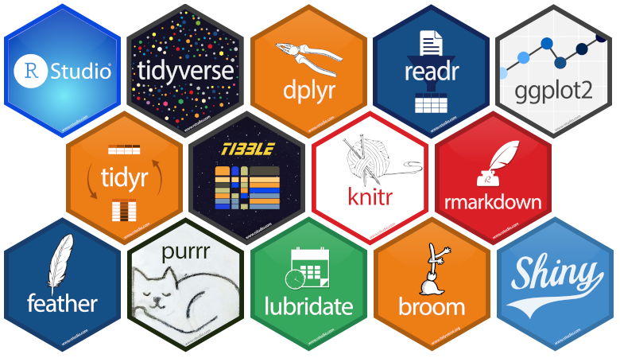
Librerías en r
Manipulación y limpieza de datos (data.table, dplyr, broom, tidyr)
Análisis estadísticos y econométrico (fixest, forecast, mlogit)
Métodos de clasificación (caret, keras)
Web scrapping (rvest, rcrawler, RSelenium)
Diseño de aplicaciones web y blogs (blogdown, Shiny)
Creación de archivos Word, PowerPoint y Excel (rmarkdown)
Graficar (ggplot2, plotly, gapminder, highcharter)

Slide 6
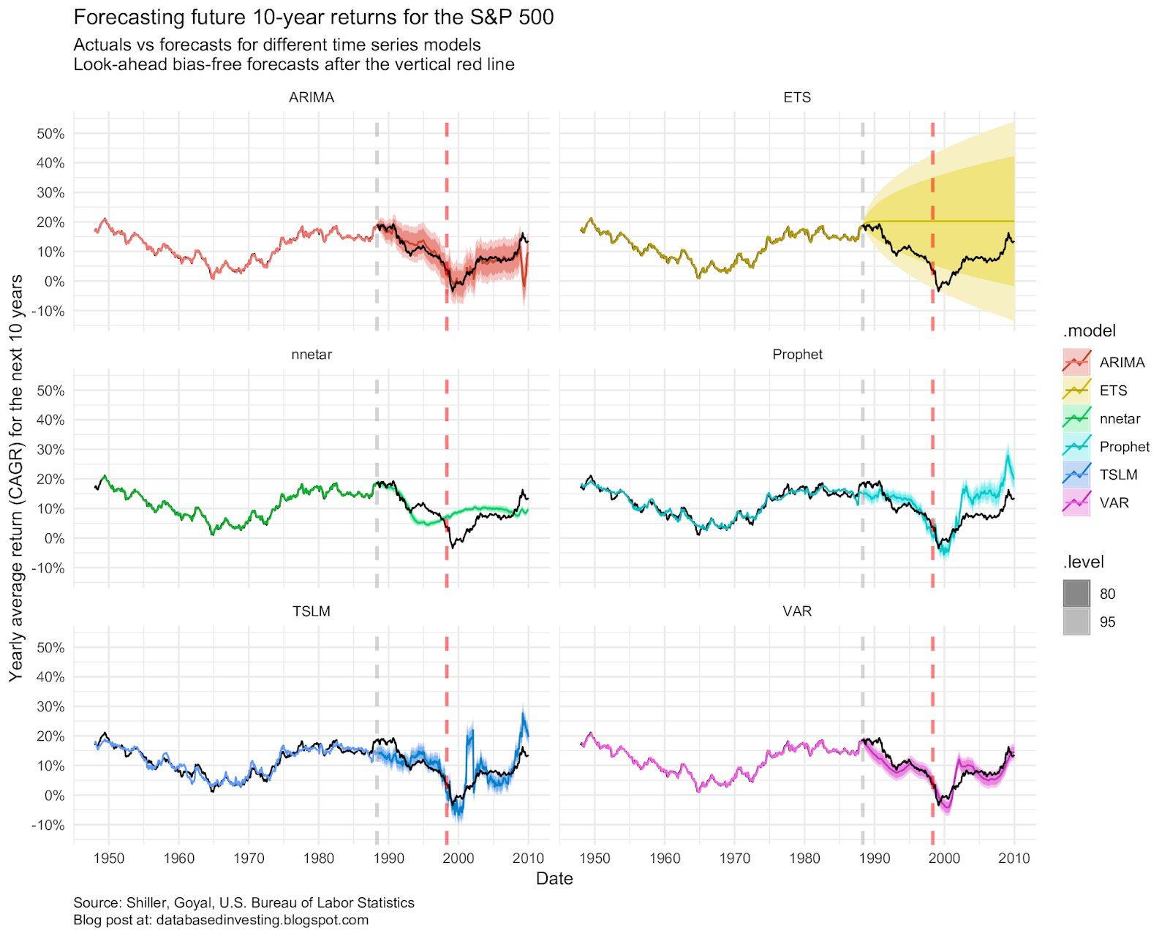
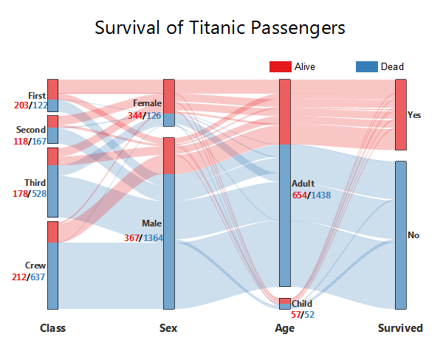
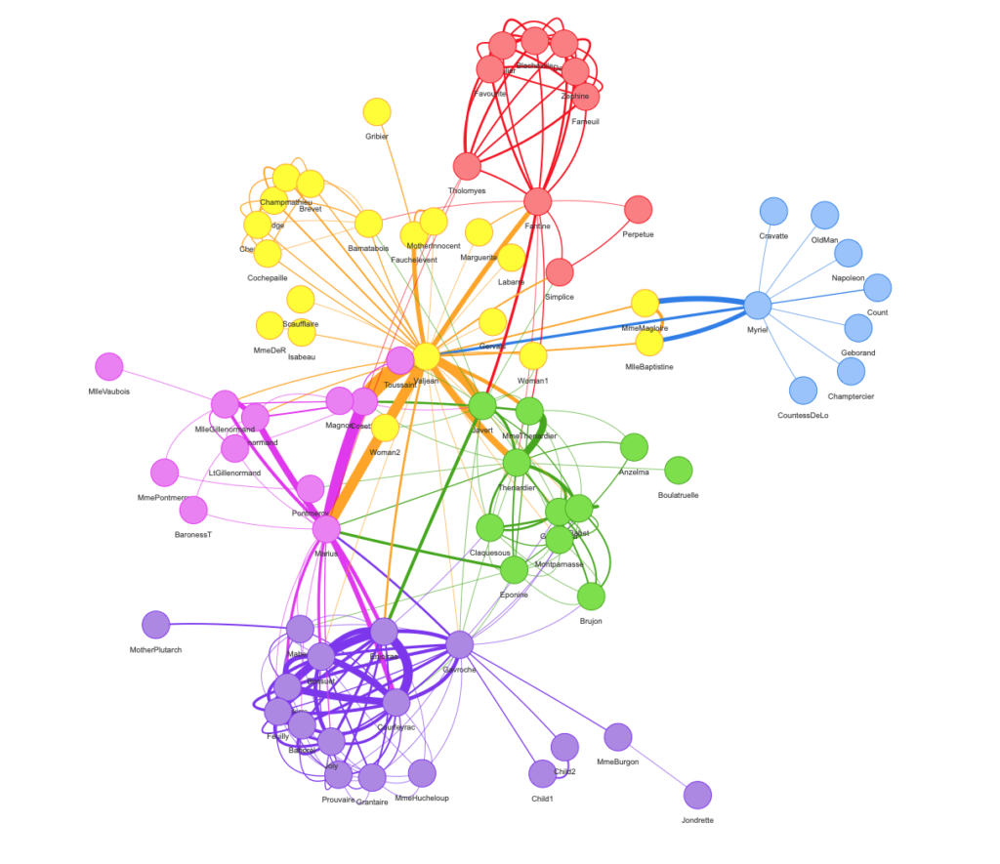
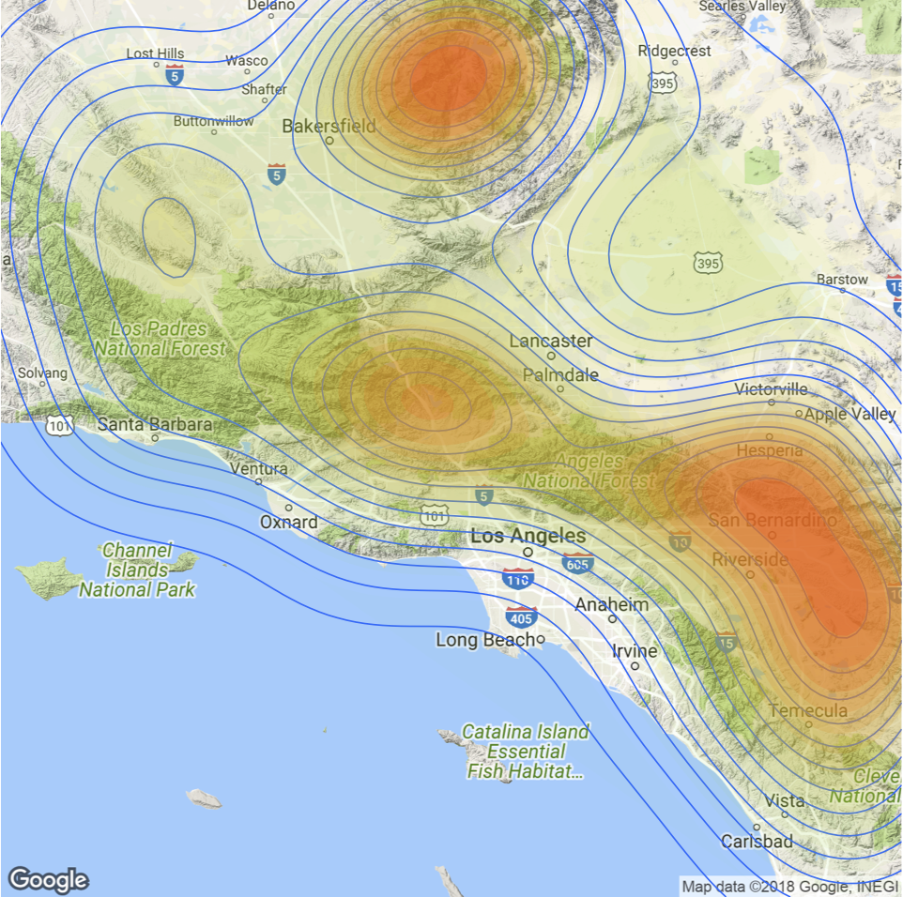
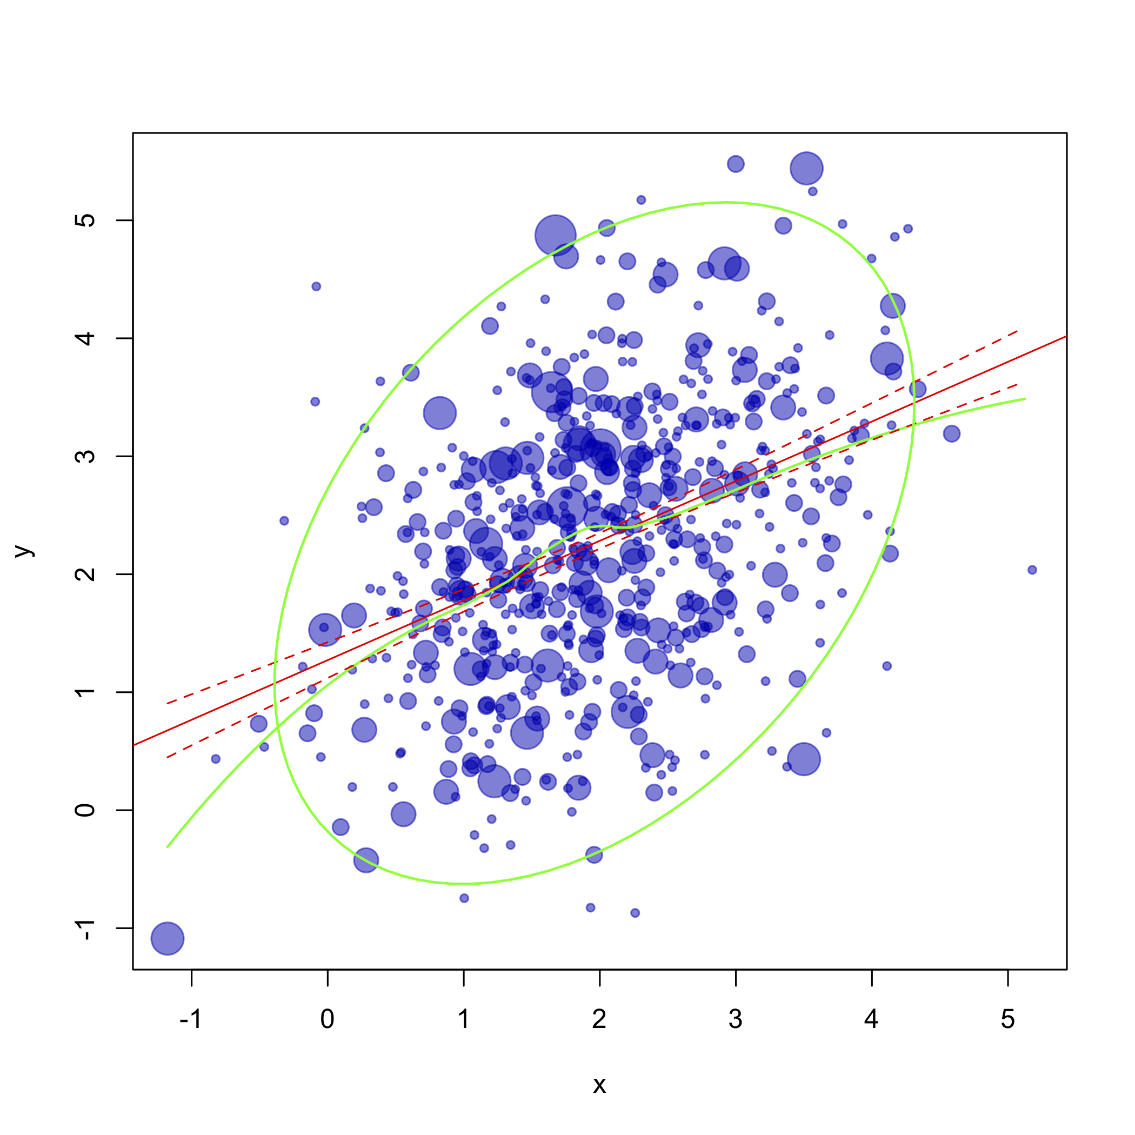
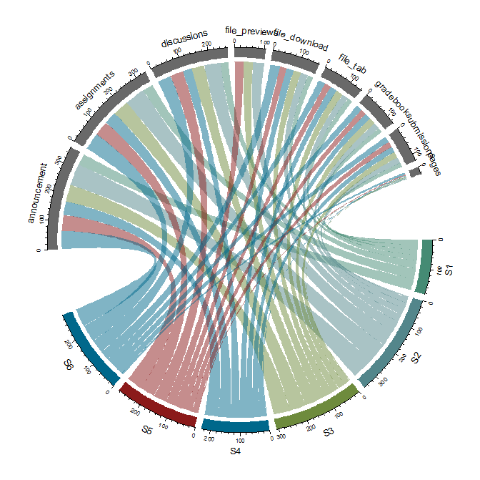
Visualizaciones usando r

Slide 7
Reportes automatizados

Slide 8
¿Por qué automatizar mi trabajo?
Reducción de tiempo en tareas repetitivas (codificar).
Trabajo reproducible.
Flexibilidad y rapidez al momento de crear múltiples archivos para distintos periodos de tiempo/países.
Requerimientos:
Flujo de data constante/frecuente.
Información estandarizada (estructura de la base de datos).
Grandes cantidades de información.

Slide 9
Que Podemos automatizar?
Graficos: ¿Se utilizan las mismas figuras para todos los reportes?
Tablas: ¿Se utilizan la misma información para las tablas de todos los reportes?
Texto: ¿Existe información condicionada según el peridod de tiempo/grupo del reporte? (números, palabras)
Example:
Hay 7,073,193 personas ocupadas en Abril-2021, 1,893,345 menos que en Abril-2019. La caída en el número de ocupados fue producto de las cuarentenas prolongadas.
Texto estandarizado (no cambia en el tiempo o entre grupos)
Texto automatizado (condicional al tiempo o grupo que se está analizando).
Contexto (no es siempre el mismo, por el cual no es posible automatizarlo).

Slide 10
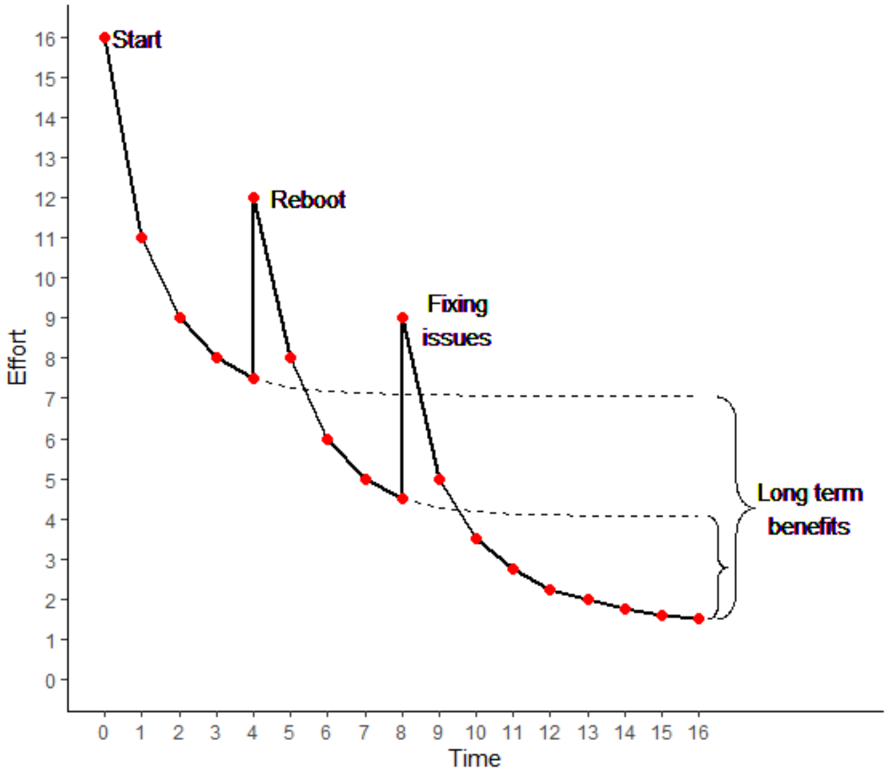
El proceso
¿Es siempre buena idea automatizar los procesos?
No
Aprende sobre la data (estructura, frecuencia, problemas).
Aprende sobre el programa con el cual deseas automatizar (facilidades y límites).
¿Existe beneficio de largo plazo?
Identificar que es posible automatizar y que no.

Slide 11
rmarkdown

Slide 12
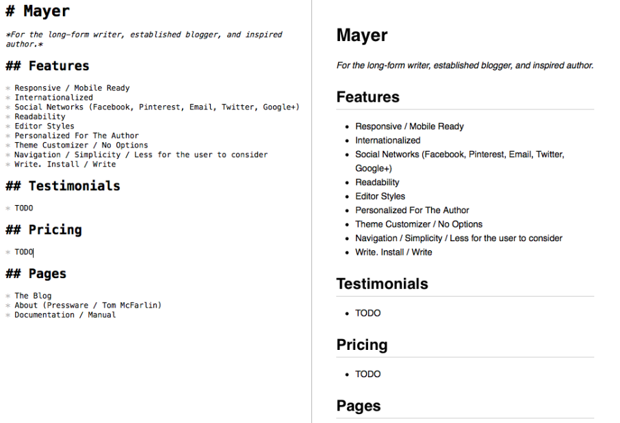
markdown
Lenguaje de marcado ligero para crear texto formateado utilizando un editor de texto plano.
Posee un lenguaje de codificación estandarizado .
Soporta HTML (RMarkdown).
Usado en:
Blogging
Instant messaging
Jupyter notebook
Collaborative software
Readme files (GitHub)

Slide 13
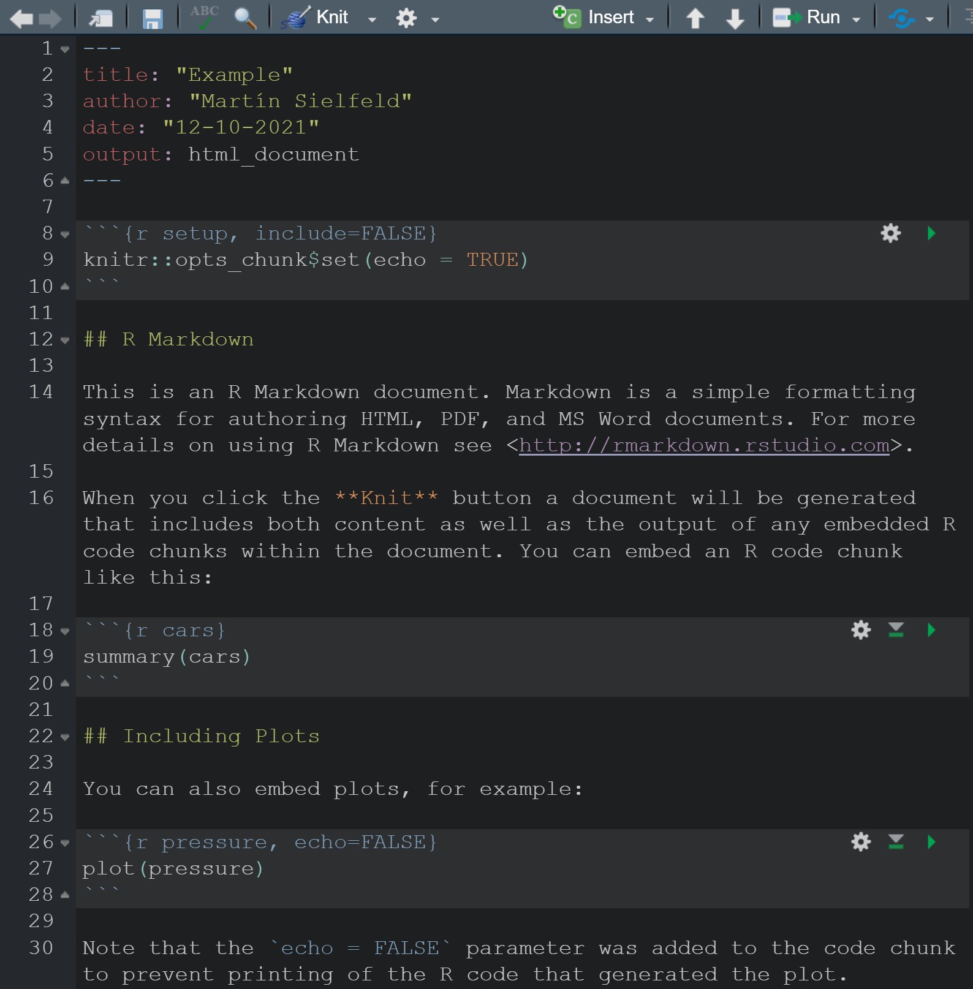
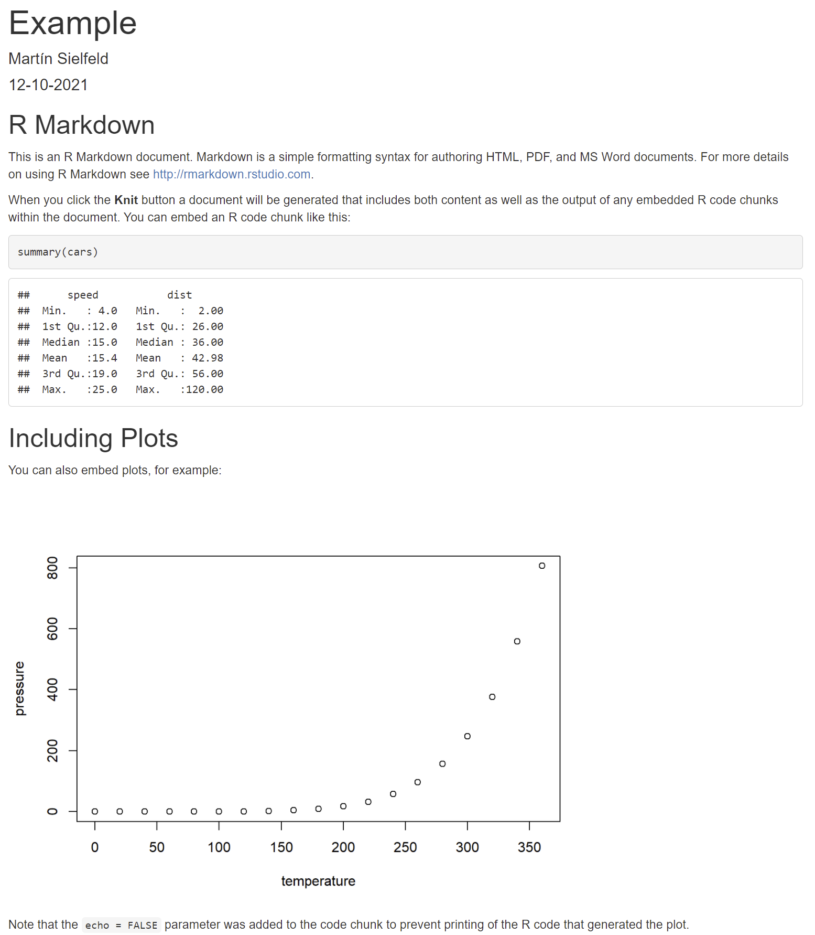
Rmarkdown
RStudio soporta archivos markdown.
RMarkdown es un marco de referencia para a ciencia de datos, procesa textos combinados por códigos, resultados y comentarios.
Entrega más herramientas.
Permite la creación de archivos Word, PDF, HTML, PowerPoint (entre otros).
Permite subir archivos HTML a distintas páginas webs (RPubs o propia página web).

Slide 14
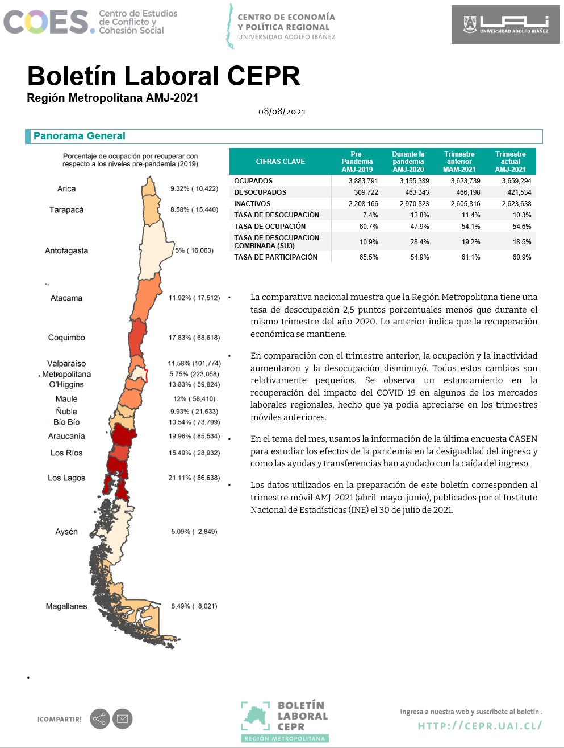
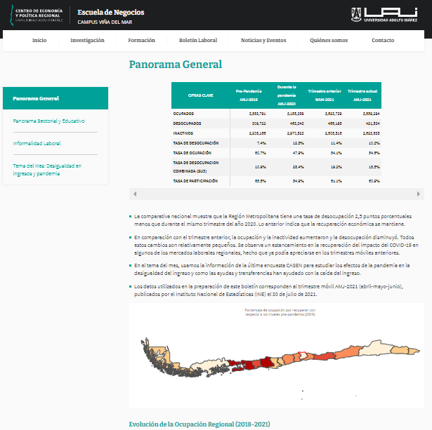
Word, Power Point, PDF
HTML

Slide 15
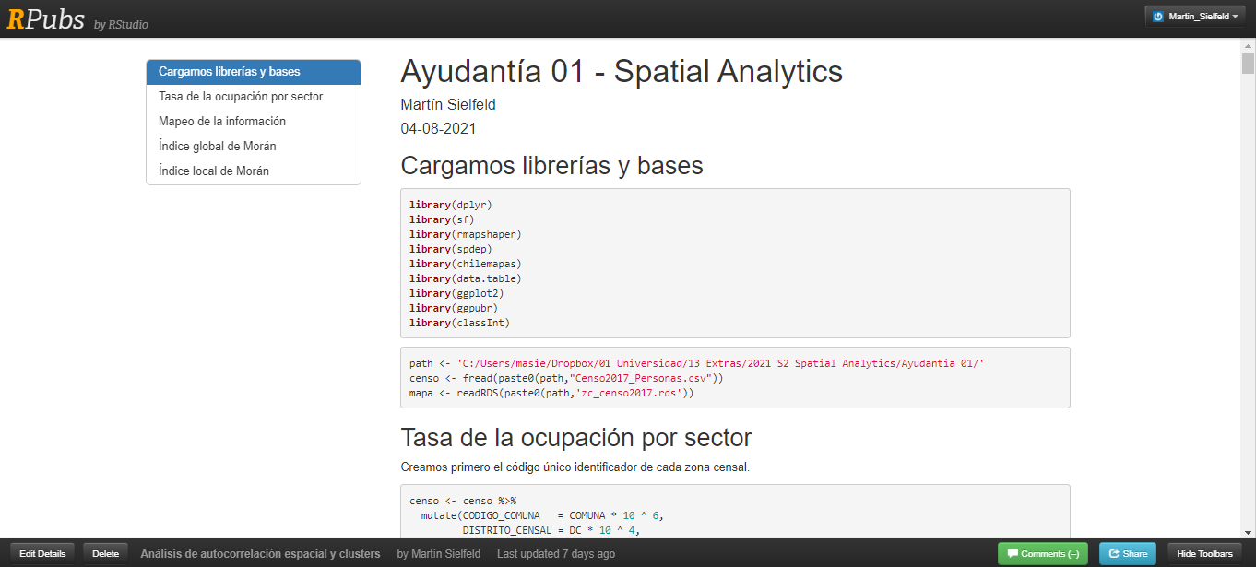
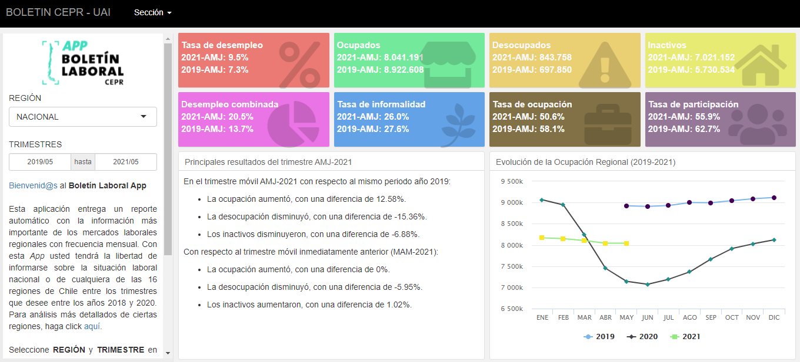
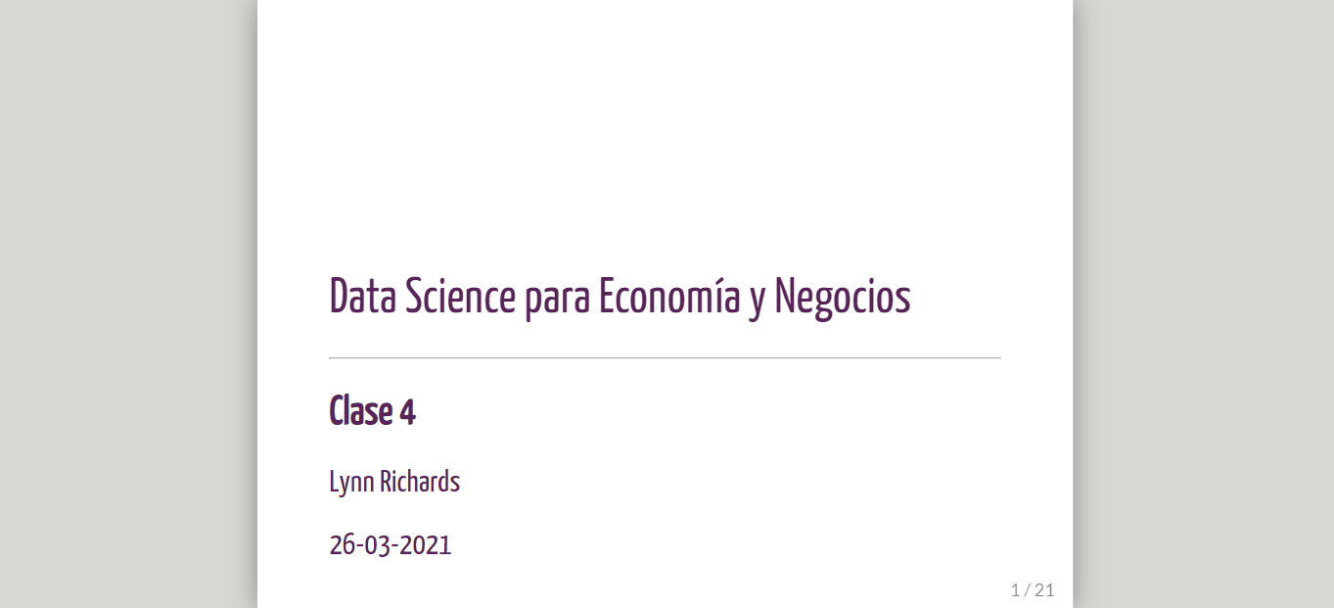

Slide 16
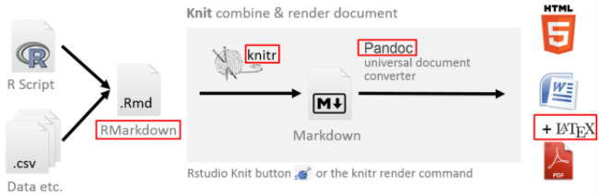
Rmarkdown

Slide 17
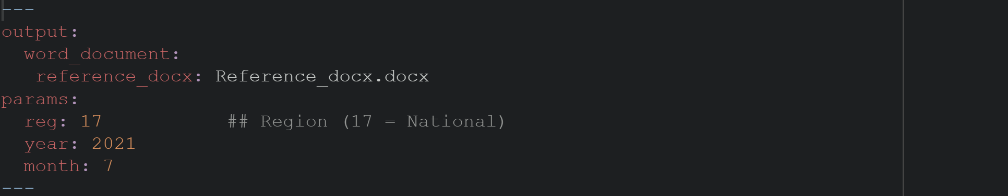
EStructurA
Encabezado YAML (Yet another Markup Language):
Indicar el tipo de documento a crear (word, HTML, PDF, entre otros)
Título
Autor
Otros parámetros (¡Importante! Estos nos ayudarán a automatizar el texto)

Slide 18
EStructurA
Chunks de Código:
Figuras
Tablas
Scripts

Slide 19
EStructurA
Argumentos del chunks:
echo=FALSE: Se ejecuta el código, pero no lo muestra en el documento final, si los resultados.
eval=FALSE: Evita que el código sea ejecutado, por lo tanto no entrega resultados en el documento, pero si muestra el código.
include=FALSE: Se ejecuta el código, pero no muestra los resultados ni el código en el documento
message=FALSE o warning=FALSE: Evita que aparezcan los mensajes de warning en el archivo final
fig.show='hide': Oculta los gráficos.
result='hide': Oculta los resultados.
error=TRUE: Se renderiza (o compila) aunque el código devuelva un error

Slide 20
EStructurA
Argumentos del chunks:
Opción | Ejecuta | Muestra | Output | Gráficos | Mensajes | Advertencias
eval = FALSE | No |  | No | No | No | No
include = FALSE |  | No | No | No | No | No
echo = FALSE |  | No
results = “hide” |  |  | No
fig.show = “hide” |  |  |  | No
message = FALSE |  |  |  |  | No
warning = FALSE |  |  |  |  |  | No

Slide 21
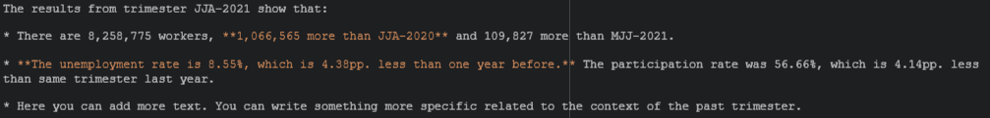
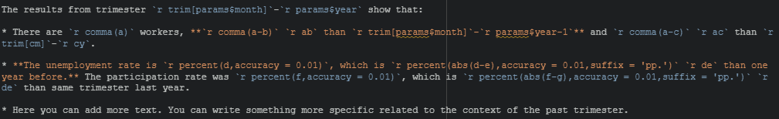
EStructurA
Texto:
Figuras y tablas.
Links y pies de páginaand footnotes.
Código R y HTML.

Slide 22
EStructurA
Encabezados:
Con “#” se designa título.
Con “##” subtítulo, con “###” tercer encabezado, y así.
Texto:
Con “*” al inicio y final de texto se designa cursiva.
Con “**” al inicio y final del texto se designa chokita.
Con “~” al inicio y final del texto se designa subíndice y “^” al inicio y final del texto señala supraíndice.
<\span style="color:red">Texto rojo<\span> para texto rojo.
Con un “*” al inicio del texto indica listado.
Más opciones AQUÍ

Slide 23
Ejemplo

Slide 24
Boletín laboral
Experiencia personal con reports automatizados:
Trabajo con datos mensuales del INE.
Tiempo de 2 horas para generar los boletines y enviarlos a investigadores para discusión.
Era necesario dedicar tiempo a la creación de material complementario para contexto del mes.
Subir informes finales a página web.

Slide 25
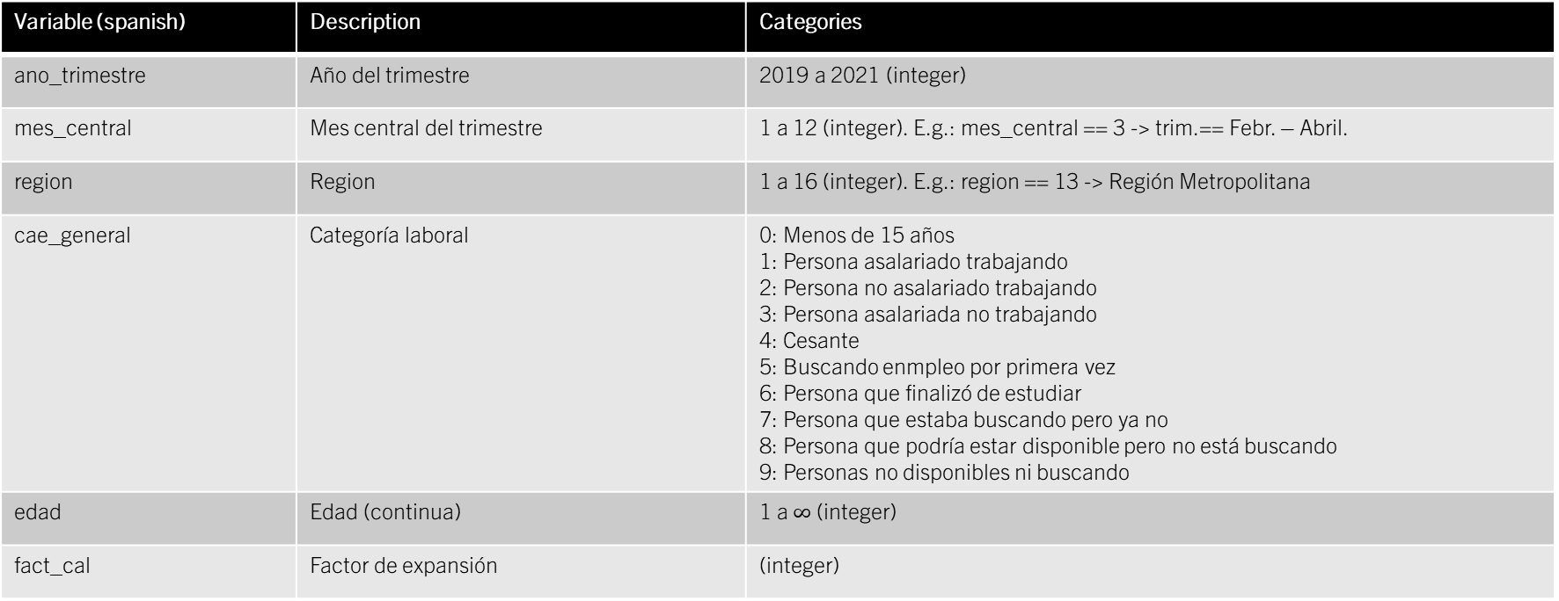
Boletín laboral
To help you understand the code:
Variable (spanish) | Description | Categories
ano_trimestre | Año del trimestre | 2019 a 2021 (integer)
mes_central | Mes central del trimestre | 1 a 12 (integer). E.g.: mes_central == 3 -> trim.== Febr. – Abril.
region | Region | 1 a 16 (integer). E.g.: region == 13 -> Región Metropolitana
cae_general | Categoría laboral | 0: Menos de 15 años 1: Persona asalariado trabajando 2: Persona no asalariado trabajando 3: Persona asalariada no trabajando 4: Cesante 5: Buscando enmpleo por primera vez 6: Persona que finalizó de estudiar 7: Persona que estaba buscando pero ya no 8: Persona que podría estar disponible pero no está buscando 9: Personas no disponibles ni buscando
edad | Edad (continua) | 1 a $∞$ (integer)
fact_cal | Factor de expansión | (integer)

Slide 26
Carpetas
La data y códigos se encuentran en mi cuenta de GitHub.
R_workshops > 001 REPORT AUTOMATION:
Example 01: archive Rmarkdown que no está automatizado.
Example 02: archive Rmarkdown optimizado y automatizado.
Labor data: carpetas con archivos de la Encuesta Nacional de Empleo del INE (frecuencia mensual).
Scripts for bulletin: scripts para usar con archive “example 02”.
Reference_docx: archivo que se usará como referencia para crear el archivo Word en “example 02”.

Slide 27
GRACIAS

